Slide 1
科学防控近视，关爱孩子眼健康
常州市新北薛家人民医院

Slide 2
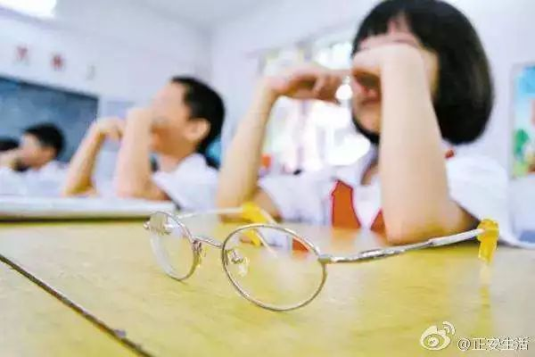
近年来，儿童青少年近视发生率呈上升和低龄化趋势，近视已经成为影响儿童青少年健康素质的重要问题。据2017年江苏省学生体质健康监测结果显示，我省7-11岁学生的视力不良率约50%， 15-17岁高于90%，已成为全国学生视力不良检出率最高的省份。

Slide 3
2018年6月6日是第23个“全国爱眼日”，主题为“科学防控近视，关爱孩子眼健康”。眼睛是我们认识世界、学习知识、相互交流的重要窗口，近视对儿童青少年身心健康和社会家庭带来严重影响，尤其是高度近视经常并发视网膜脱离、黄斑病变等致盲性眼病。预防近视是学校、家庭和社会的共同责任。

Slide 4


Slide 5
近视是什么？
在调节放松的状态下，平行光线经眼球屈光系统后聚焦在视网膜之前，称为近视。因为这种眼只能看近不能看远。这种眼在休息时，从无限远处来的平行光经过眼的屈光系折光之后，在视网膜之前集合成焦点，在视网膜上则结成不清楚的象，远视力明显降低，但近视力尚正常。

Slide 6
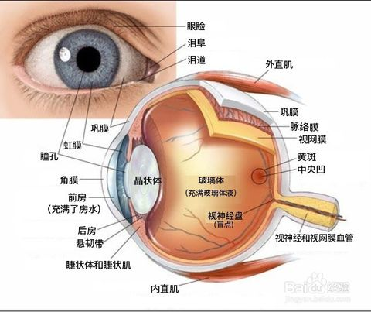
在屈光系统中，我们常常听到睫状肌这个词，还有晶状体，还有成像的视网膜。那我们要了解近视眼的形成，对他们的理解是必须的。

Slide 7
那么让我们先来了解一下。晶状体，它就像我们生活中的凸透镜，它的成像原理。由凸透镜厚薄来控制成像在不同的焦距。如果刚好在视网膜上，我们就可以看到东西。
当看近物的时候晶状体要变厚。当看远物的时候晶状体要变薄。

Slide 8
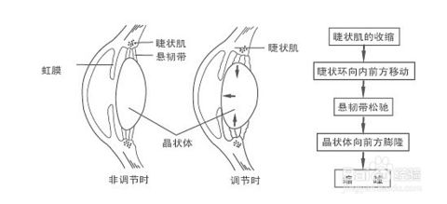
那么睫状肌，就像一个拉力的小人，在拉着晶状体改变它的厚薄。来调节远近的景物，成像在视网膜上。

Slide 9
1，睫状肌放松的时候，晶状体被拉平，变薄。这时我们可以看到远处的景物。当然我们休息的时候，它也是放松的哦。
2，当睫状肌收缩的时候，晶状体变厚，这时就是我们要看近处景物的时候。当然如果这个状态保持了太长时间，就容易肌痉挛。我们就容易发生近视眼了。所以我们要注意休息，放松这个地方的肌肉。

Slide 10
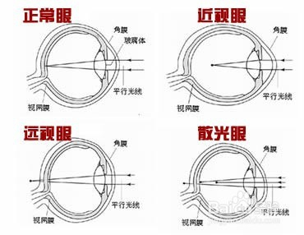
视网膜就是读取信息的平台，如果成像没有成在视网膜上，那么我们就看不清楚了，成像在视频网膜前面为近视眼，成像在后面为远视眼。

Slide 11

近视眼，就是近事物看太长时间了。所以用电脑手机书本，不要太近，至少不要近这么长时间哦，记住那个小肌肉也会累的。

Slide 12
那么，我们应该怎么做来预防近视呢？
一、保持正确读写姿势
1. 读书写字身体要坐正，保持眼睛与书本距离为33-35厘米左右（一尺）、胸前与桌子距离应约一拳、握笔的手指与笔尖距离应3厘米左右（一寸）；
2. 写字时执笔角度要合适，用铅笔、钢笔写字时笔杆与纸面的角度在40-50度之间，用毛笔写字时力求笔杆直立；
3. 不歪头或躺着看书，不走路看书，不在晃动的车船上看书。

Slide 13
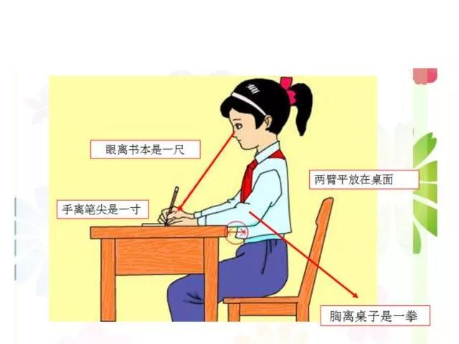

Slide 14
二、选择良好的用眼视觉环境
（一）读书写字视觉环境要求
1. 读书写字时要有充足的光线，窗户光线及台灯灯光要从左前方射来。不要在过亮、过暗的光线下读写；
2. 选择适宜的桌椅读书写字，书桌高度以到上腹部附近为宜。
（二）看电视的视觉环境要求
1. 看电视时，人与电视机应保持三米以上水平距离（或保持电视画面对角线5倍以上距离），电视屏幕的高度应与看电视人的视线平行或稍低一些；
2. 电视机要放在背光的地方，电视的光亮度要合适，不能过亮或过暗。
（三）操作电脑视觉环境要求
1. 电脑操作台应低于一般课桌的高度，座椅最好高低可调；电脑屏幕与眼睛之间距离应不低于50厘米，视线应略低于平视线10-20度，电脑屏幕中心应与胸部在同一水平线上；
2. 电脑屏幕应背光放置，避免出现反光现象；
3. 电脑操作间的光线不应太弱或太强（12平方米的房间安装一盏40瓦日光灯即可达到所需的照度）。

Slide 15
三、养成良好的用眼卫生习惯
1. 连续近距离用眼、看电视、操作电脑时间不能过长，应控制在40-50分钟；不玩或少玩游戏机，玩游戏时眼睛与游戏机的距离不能太近，持续时间不要超过半小时；
2. 课间休息时要注意放松眼睛，应到室外活动或凭窗远眺或闭目养神。

Slide 16
四、坚持做眼保健操
1. 每天上下午要做一次眼保健操；
2. 做眼保健操应注意双手干净，做到穴位准确、手法正确、力度适当。

Slide 17
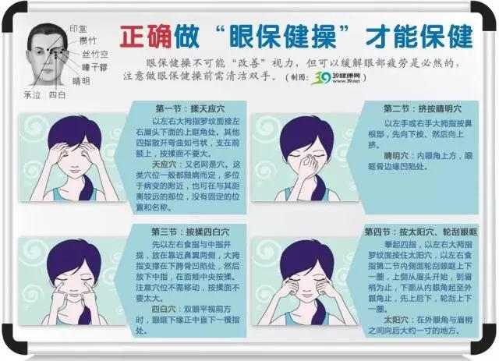

Slide 18
五、保证睡眠、均衡营养、增加户外活动时间
1. 睡眠要充足，保证眼睛得到充分休息。小学生每天睡眠10小时，初中学生9小时，高中学生8小时；
2. 均衡饮食，保证营养全面。多吃蔬菜瓜果，常吃富含维生素A食品（如胡萝卜、菠菜、动物肝脏、杏、枇杷等）；
3. 保证充足户外活动时间。学习日至少半小时，休息日及节假日至少2小时，建议将室内阅读及娱乐活动改为户外方式。

Slide 19
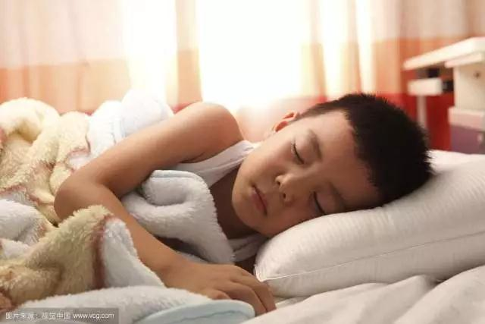

Slide 20
六、定期检查视力，配戴合适的眼镜
1. 每学期要检查两次视力，出现视力下降时，要尽快到医院眼科做进一步的检查；
2. 如果确认已患近视，要及时到正规机构验光配镜。不追求过高的矫正视力，矫正视力达到5.0即可；
3. 不要互相借戴眼镜。每个人的屈光度数、瞳孔距离不相同，互相借戴眼镜会出现眼疲劳等症状，影响视力，有害无益；
4. 16岁以下的儿童少年配戴隐形眼镜要慎重。

Slide 21
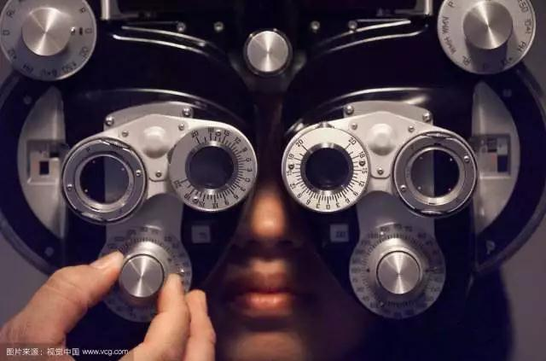

Slide 22
眼睛是心灵的窗户，家长们可不希望自己心爱的宝贝从小眼镜不离身，即使是佩戴隐形眼镜，对眼睛也存在一定的损伤风险。因此，树立爱眼、护眼意识，学习掌握预防近视的基本知识，养成良好的用眼卫生习惯，才是当下预防近视的重点。

Slide 23
End
谢谢！

